Slide 1

REGISTRO POR ABANDONO
REGISTRO FOTOGRAFICO POR ABANDONO
ETAPA 2
URBANISMO-PROYECTO EL OTOÑO
2023 @ Todos los derechos reservados Amarilo S.A.S
amarilo.com

Slide 2
PERIODO: 09-DIC-2023 A 15-DIC-2023
CONSTRUCCIONES E INGENIERIA MR
No se realizan actividades durante la semana,
Caída de material de taludes en zanja de tuberías por abandono por parte del contratista.
Sin actividades en Cámara CAM-80.

Slide 3
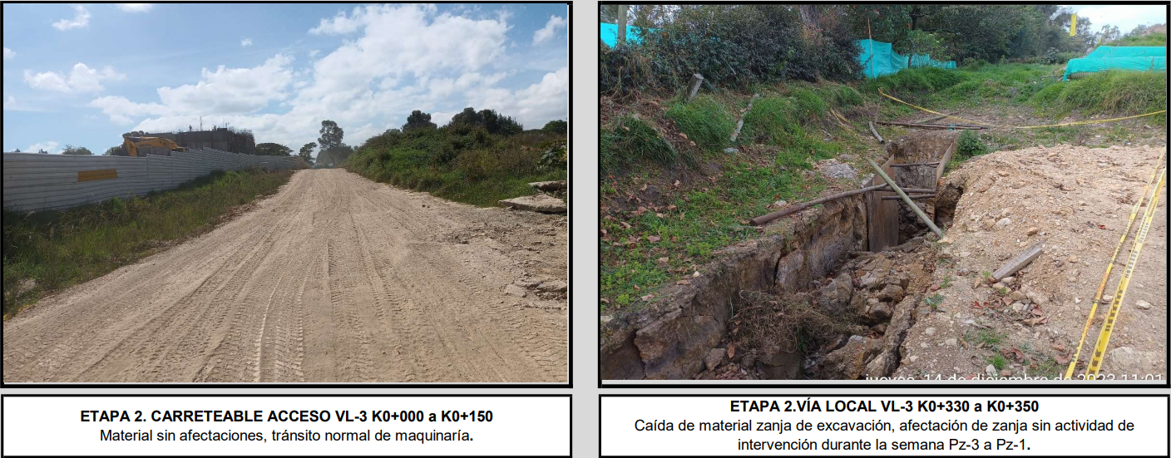

Slide 4
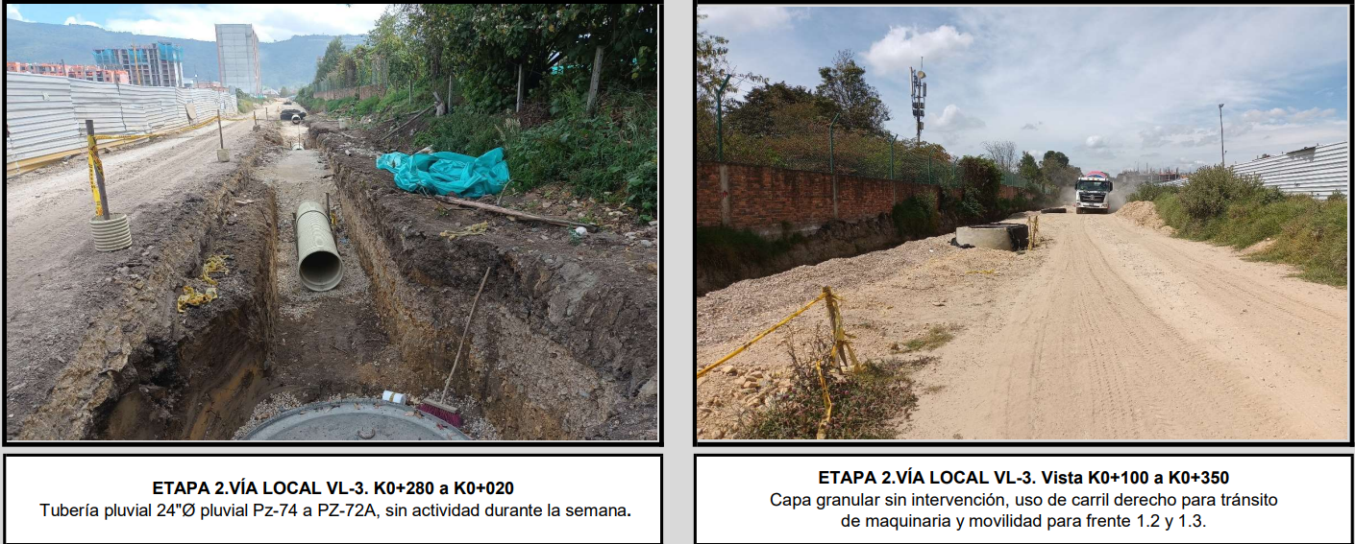

Slide 5
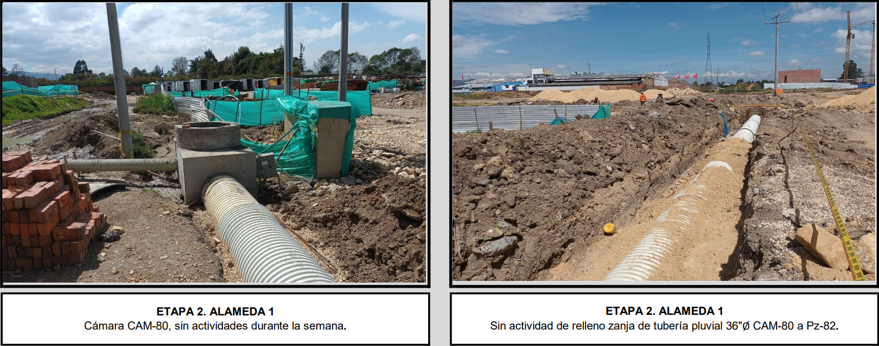

Slide 6
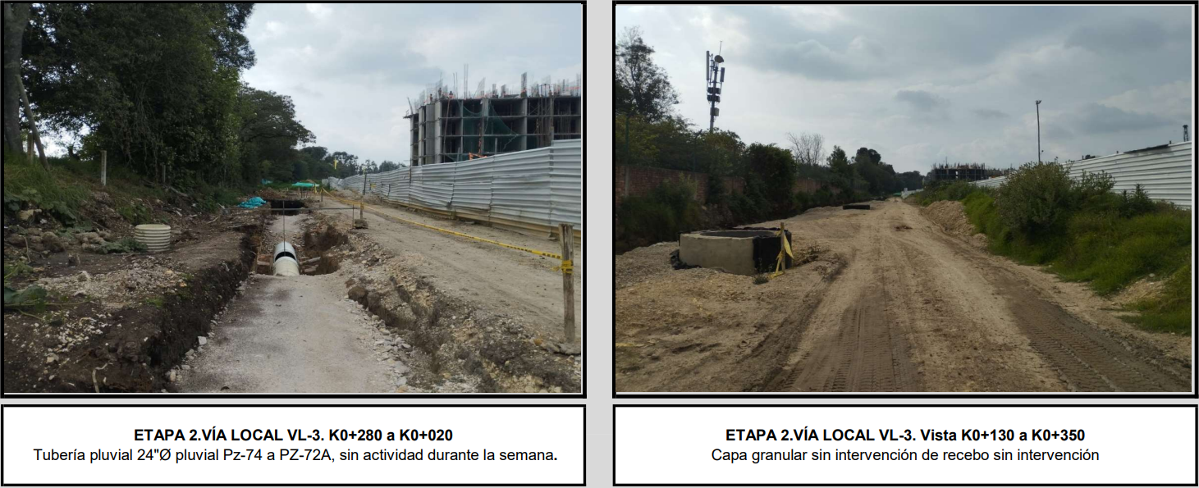
PERIODO: 16-DIC-2023 A 22-DIC-2023

Slide 7
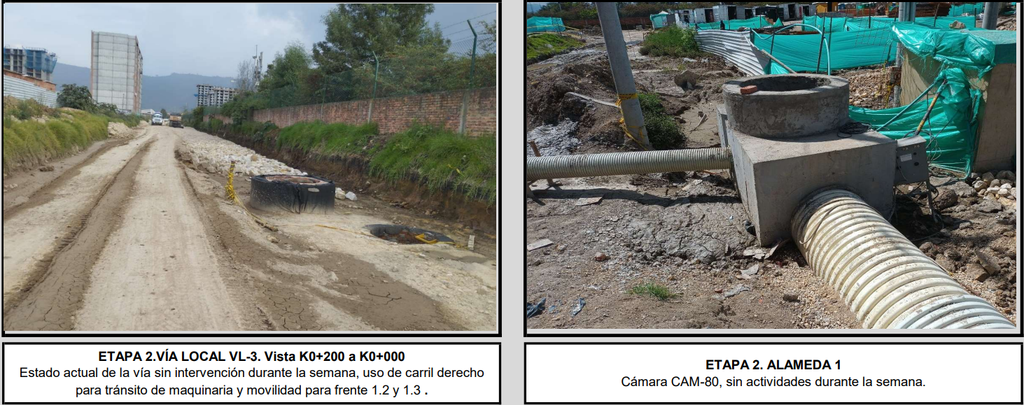

Slide 8
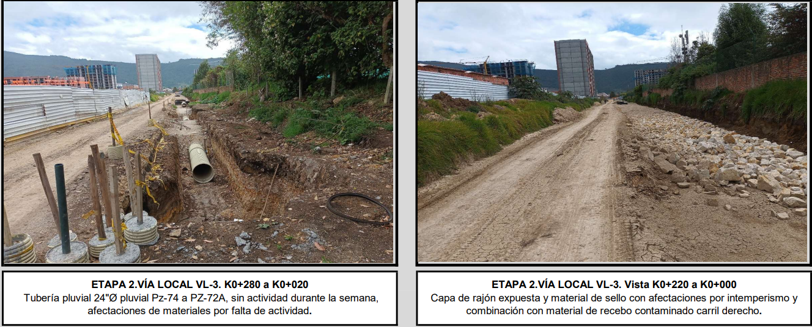
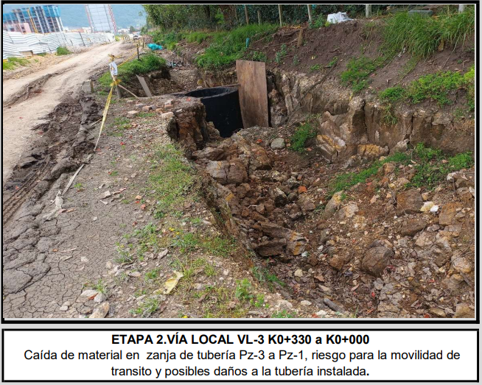
PERIODO: 23-DIC-2023 A 29-DIC-2023

